Slide 1
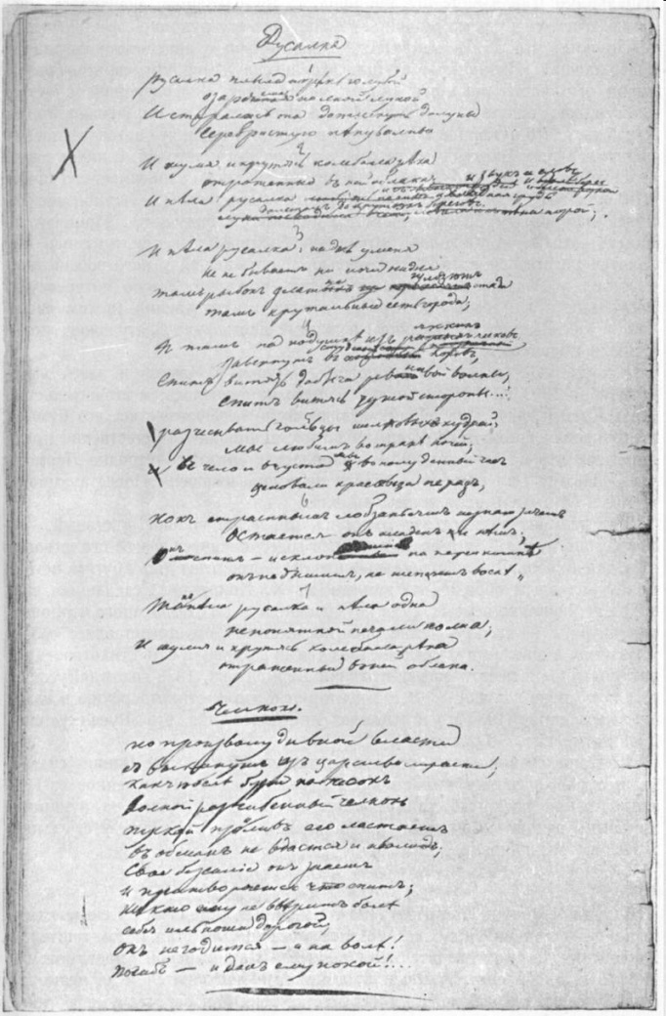
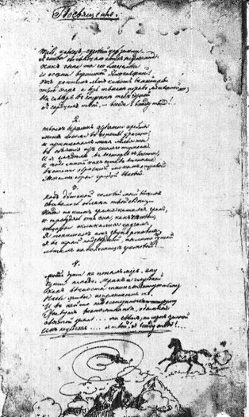
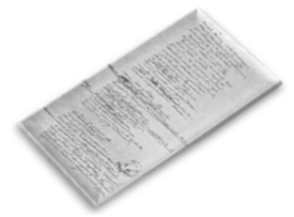
"Глубокий
и могучий дух"
К 200-летию со дня рождения Михаила Юрьевича ЛЕРМОНТОВА

Slide 2
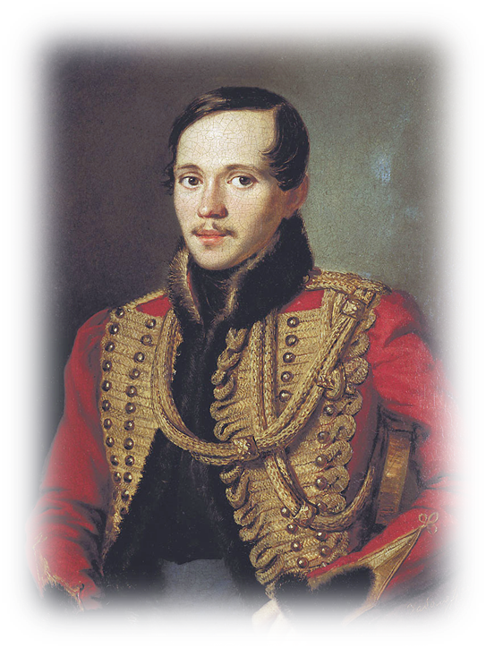
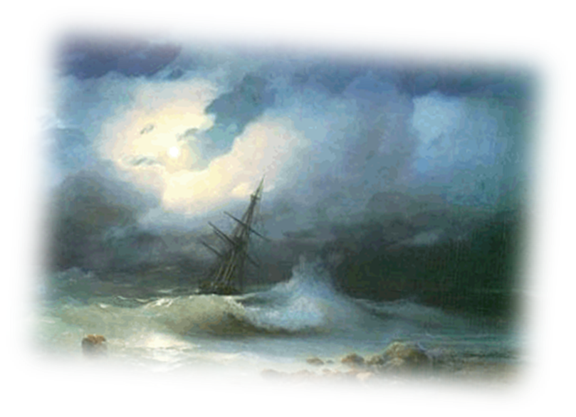
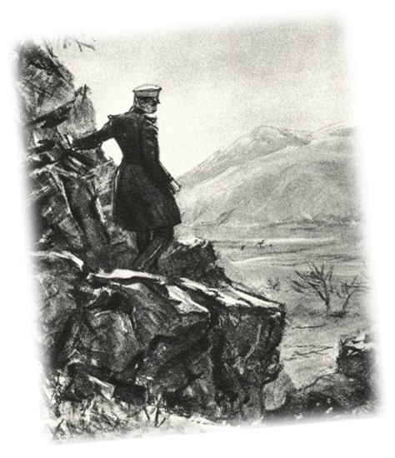
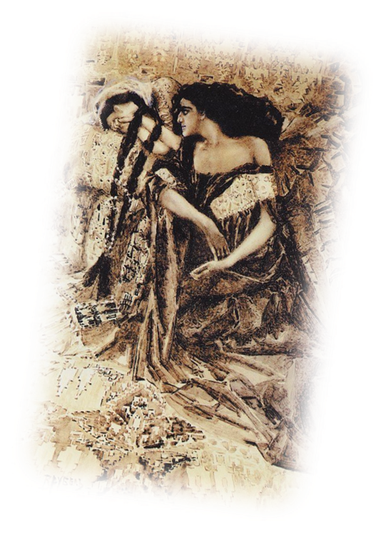
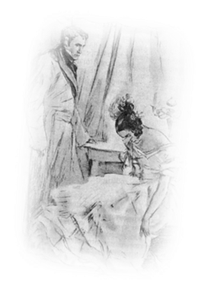
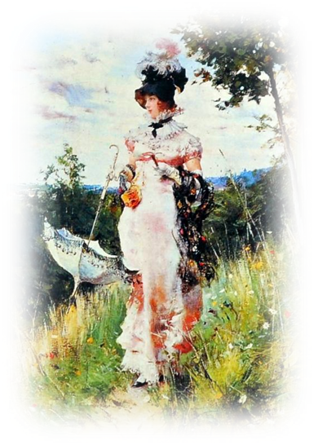
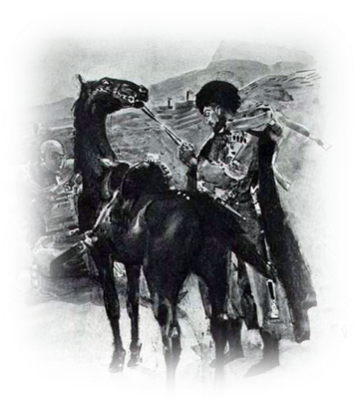
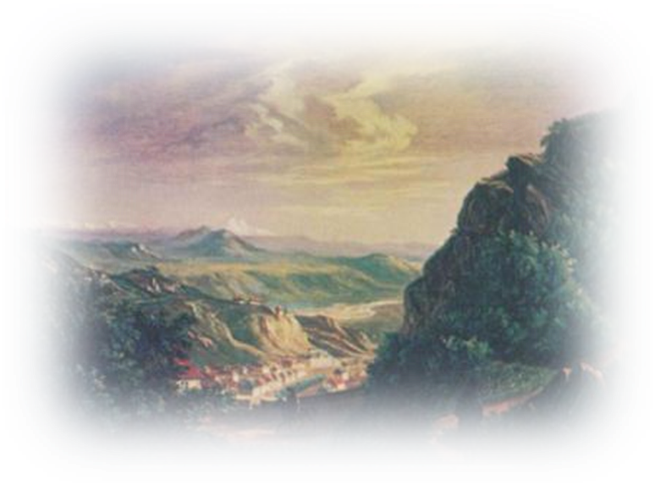
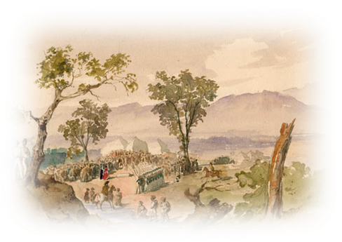
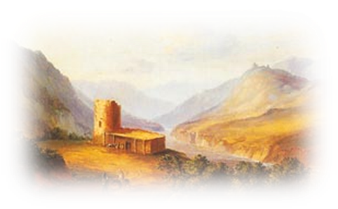

Slide 3
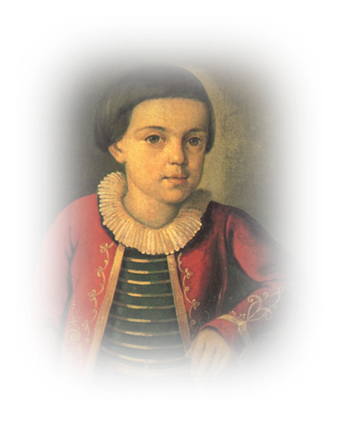
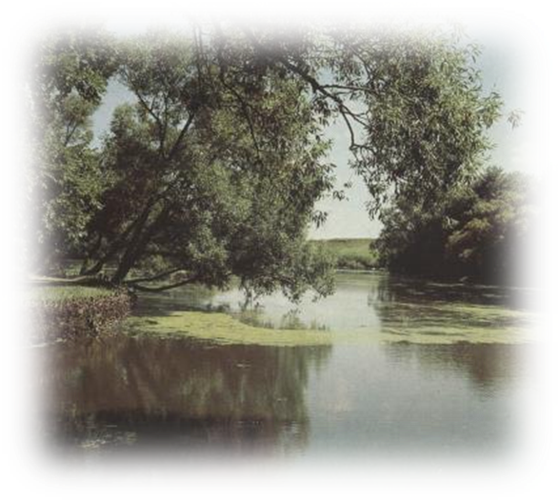
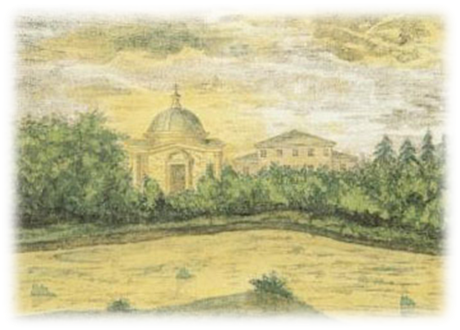

«Тарханы, милые Тарханы»
Андреев-Кривич С.А. Тарханская пора / С.А. Андреев-Кривич. – М. : Дет. лит., 1963. – 190 с.
Книга С. А. Андреева-Кривича "Тарханская пора" знакомит читателя с одним из памятных лермонтовских мест. В Тарханах, теперь это - село Лермонтово, прошла почти половина короткой жизни поэта. То, что он видел и слышал в Тарханах и округе, нашло широкое отражение в его творчестве. Здесь покоится прах Лермонтова, создан музей его имени, сохранился старинный парк, прилегавший к дому, в котором жил поэт. И в селе и в близлежащих местностях многое живо нам напоминает о Лермонтове.

Slide 4
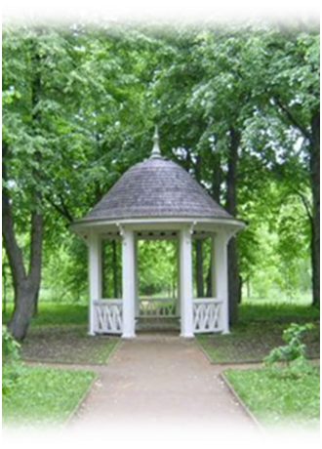
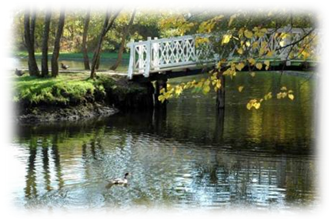
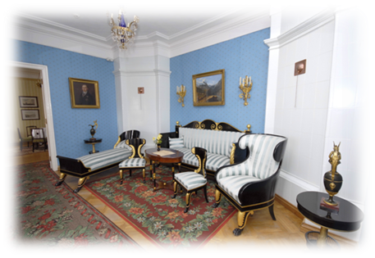
…И вижу я себя ребенком; и кругом
Родные всё места: высокий барский дом
И сад с разрушенной теплицей;
Зеленой сетью трав подернут спящий пруд,
А за прудом село дымится — и встают
Вдали туманы над полями.
В аллею темную вхожу я; сквозь кусты
Глядит вечерний луч, и желтые листы
Шумят под робкими шагами…
Михаил Лермонтов

Slide 5

«На Руси явилось новое могучее дарование»
«Мы узнаем в нем поэта русского, народного, в высшем и благороднейшем значении этого слова,- поэта, в котором выразился исторический момент русского общества»
В.Г. Белинский
Белинский В.Г. Статьи о классиках / В.Г. Белинский. – М. : Худож. лит., 1970. – 606 с.
Сборник статей великого русского критика Виссариона Григорьевича Белинского (1811-1848) содержит все его работы, включенные в программу средней школы. Это статьи о Пушкине, Лермонтове, Гоголе и последний обзор "Взгляд на русскую литературу 1847 года".

Slide 6


М.Ю. Лермонтов в воспоминаниях современников : мемуары / сост., авт. вступ. ст. М.И. Гиллельсон, авт. примеч. В.А. Мануйлов. – М. : Худож. лит., 1972. – 568 с.
Воспоминания современников - ценный источник для понимания эпохи и жизни замечательных людей. Они воссоздают живой образ человека, раскрывают его личность, характер, свидетельствуют об отношении к нему современников, сообщают подчас неизвестные факты биографии, дополняют наши представления.
М.Ю. Федоров А.В. Лермонтов и литература его времени / А.В. Федоров. – Л. : Худож. лит., 1967. – 362 с.
Настоящая книга структурно делится на две основные части. Первая посвящается вопросу о творчестве Лермонтова и русской литературе, вторая - анализу его отношений с литературами западноевропейскими. Главы обеих частей имеют содержанием определенное сопоставление, существенное для характеристики писателя: Лермонтов и Пушкин, Лермонтов и Грибоедов, Лермонтов и русская проза его времени; Лермонтов и Шиллер, Лермонтов и Байрон, Лермонтов и французский романтизм.

Slide 7
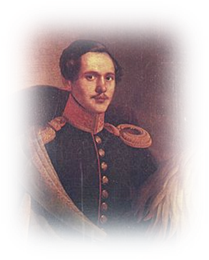
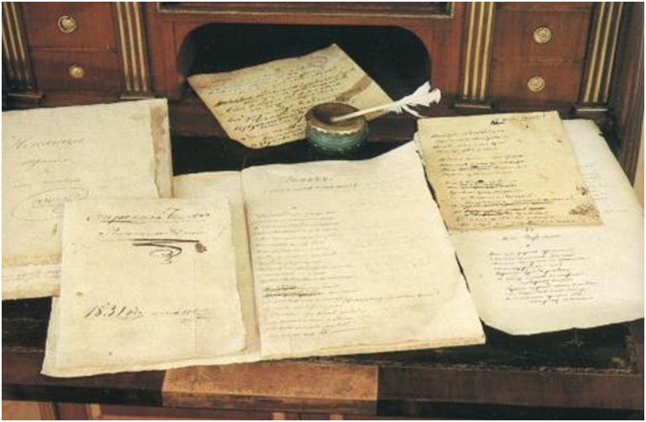

Рукописи поэта
Архипов В.А. М.Ю. Лермонтов. Поэзия познания и действия / В.А. Архипов. – М. : Московский рабочий, 1965. – 472 с.
Предлагаемая вниманию читателей книга о Лермонтове есть прежде всего книга идей Лермонтова. Она является попыткой раскрыть сложный духовный облик великого русского поэта, сделавшего после Пушкина огромный исторический шаг вперед в общественно-политическом и художественном развитии нации.

Slide 8
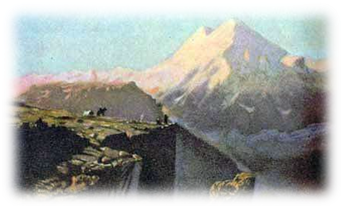

«Как и всякий настоящий, а тем более, великий поэт, Лермонтов исповедовался в своей поэзии, и, перелистывая томики его сочинений, мы можем прочесть историю его души и понять его как поэта и человека…»
И. Андроников
Андроников Ираклий. Лермонтов в Грузии в 1937 году / Ираклий Луарсабович Андроников. – М. : Сов. Писатель, 1955. – 267 с.
Автор рассказывает о южном периоде (1837 г.) жизни замечательного поэта и гражданина М. Ю. Лермонтова. Стихотворение "На смерть поэта" послужило причиной ссылки под Тифлис в драгунский полк. Непрекращающаяся война на Кавказе, обостренное чувство опасности, поразительная красота гор, каменистых ущелий, бурных рек вызвали подъем творческого вдохновения, ощущение полноты жизни. Именно в это время поэтом созданы замечательные литературные и художественные произведения.

Slide 9

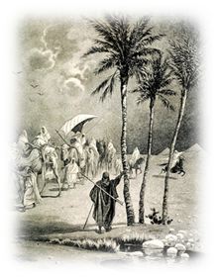
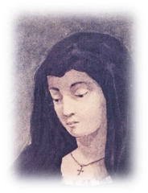
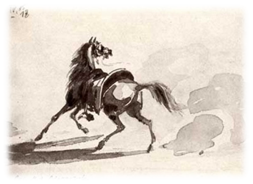
Андроников Ираклий. Лермонтов. Исследования и находки /Ираклий Андроников. – М. : Худож. лит., 1964. – 606 с., ил.
Изучению биографии и творчества М.Ю. Лермонтова Андронников посвятил всю жизнь, обнаружив поистине уникальные и сенсационные материалы. Если Вам интересно узнать неизвестные страницы жизни поэта, заглянуть глубже в историю того времени, не ограничиваясь общеизвестными фактами, эта книга - для вас.

Slide 10

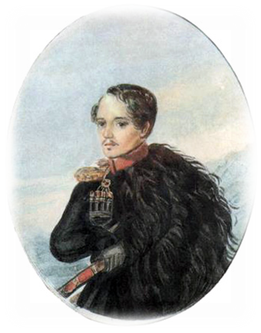

Мятежный гений вдохновенья
М.Ю. Лермонтов. Собрание сочинений : в 4 томах / М.Ю. Лермонтов. – М. : Худож. лит., 1964.
Т. 1. Стихотворения. – М. : Худож. лит., 1964. – 695 с.
Лермонтов М.Ю. Сочинения в двух томах / М.Ю. Лермонтов. – М. : Худож. лит., 1970.
Т. 1. Стихотворения, поэмы. – М. Худож. лит-ра, 1970. – 766 с.

Slide 11
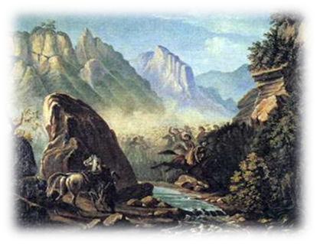

Светает - вьется дикой пеленой
Вокруг лесистых гор туман ночной;
Еще у ног Кавказа тишина;
Молчит табун, река журчит одна.
Вот на скале новорожденный луч
Зарделся вдруг, прорезавшись меж туч,
И розовый по речке и шатрам
Разлился блеск и светит там и там…
М.Ю. Лермонтов
Лермонтов М.Ю. Избранные сочинения / М.Ю. Лермонтов; сост. В. Вацуро и И. Чистовой; вступит. статья В. Вацуро; примеч. И. Чистовой. – М. : Худож. лит., 1983. – 831 с. (Б-ка классики. Русская лит-ра).

Slide 12

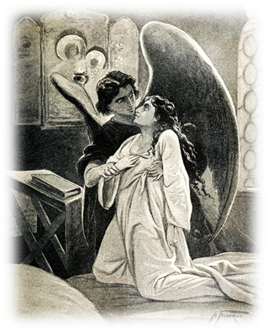

Лермонтов М.Ю. Стихотворения. Поэмы. Маскарад. Герой нашего времени / М.Ю. Лермонтов –М. : Худож. лит., 1972. – 767 с. (Библиотека всемирной литературы).
Лермонтов М.Ю. Герой нашего времени: сборник /Михаил Юрьевич Лермонтов. – М. : АСТ, 2014. – 414 с. – (Русская классика).
Едва ли не самое совершенное прозаическое произведение первой половины ХIX века в жанре социально-психологического реализма, magnum opus Лермонтова - роман "Герой нашего времени". Изящный, нервный романтичный "Ашик-Кериба" - и иной, сугубо европейский, полный тонкого романтизма "Вадим". Перед вами Лермонтов - многогранный, неординарный - и просто блистательный!

Slide 13

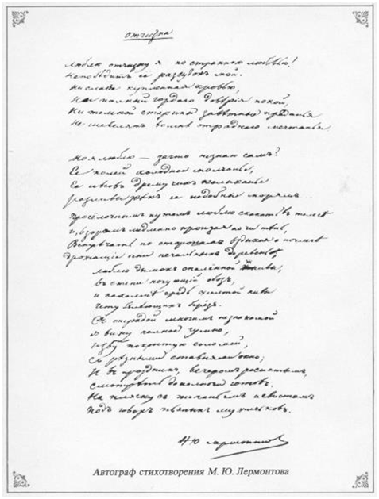
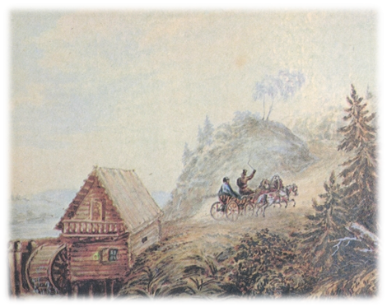
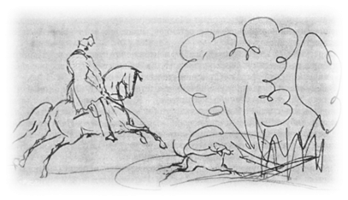
…я родину люблю
И больше многих…
Лермонтов М.Ю. Выхожу один я на дорогу…/ Михаил Лермонтов. – М. : Эксмо, 2011. – 368 с. : ил.
«Как писатель, он (М.Ю.Лермонтов) поражает прежде всего умом смелым, тонким и пытливым... Он дал нам такие произведения, которые обнаруживали в нем громадные задатки для будущего. Он не мог обмануть надежд, возбужденных им. И если бы не смерть, так рано прекратившая его деятельность, он, может быть, занял бы первое место в истории русской литературы.»
Иван Панаев

Slide 14
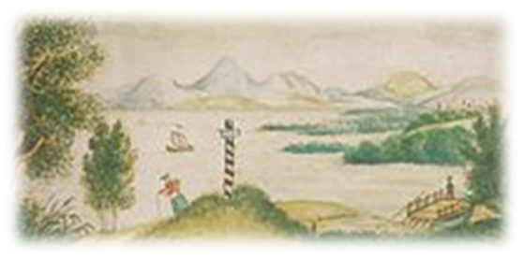
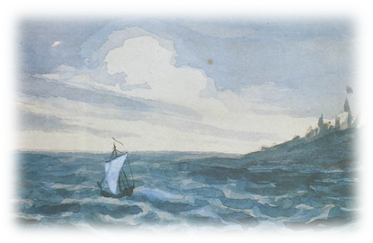
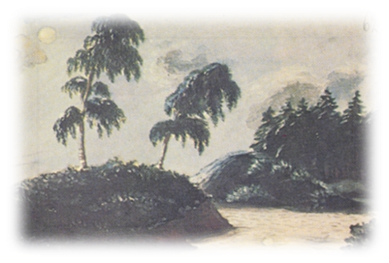
Когда волнуется желтеющая нива,
И свежий лес шумит при звуке ветерка,
И прячется в саду малиновая слива
Под тенью сладостной зеленого листка;
Когда, росой обрызганный душистой,
Румяным вечером иль утра в час златой,
Из-под куста мне ландыш серебристый
Приветливо кивает головой;
Когда студеный ключ играет по оврагу
И, погружая мысль в какой-то смутный сон,
Лепечет мне таинственную сагу
Про мирный край, откуда мчится он, —
Тогда смиряется души моей тревога,
Тогда расходятся морщины на челе, —
И счастье я могу постигнуть на земле,
И в небесах я вижу Бога...
М.Ю. Лермонтов

Slide 15
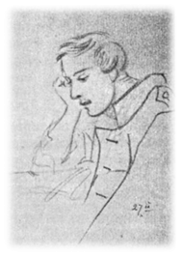
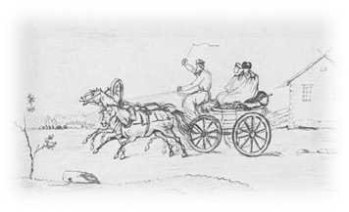
Прекрасны вы, поля земли родной,
Еще прекрасней ваши непогоды;
Зима сходна в ней с первою зимой,
Как с первыми людьми ее народы!...
Туман здесь одевает неба своды!
И степь раскинулась лиловой пеленой,
И так она свежа, и так родня с душой,
Как будто создана лишь для свободы...
Но эта степь любви моей чужда;
Но этот снег летучий серебристый
И для страны порочной — слишком чистый
Не веселит мне сердца никогда.
Его одеждой хладной, неизменной
Сокрыта от очей могильная гряда
И позабытый прах, но мне, но мне бесценный.
М.Ю. Лермонтов

Slide 16
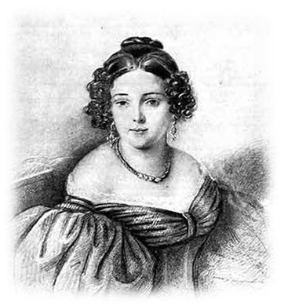

«Всю душу посвятить тебе …»
Я был готов на смерть и муку
И целый мир на битву звать,
Чтобы твою младую руку –
Безумец! – лишний раз пожать
Обоймина Е.Н. Поэты и их музы / Е.Н. Обоймина. – М. : АСТ – ПРЕСС КНИГА, 2009. – 432 с. : 48 ил.
Творчество каждого выдающегося поэта непременно одухотворялось любовью. Более того, зачастую именно любовь и делала человека Поэтом. Все новеллы, включенные в книгу, посвящены любви поэтов, все они содержат портреты людей, оказавшихся достойными этой любви и сумевших вызвать к жизни великие стихи. Без этих людей русская литература, возможно, лишилась бы своих лучших страниц.

Slide 17

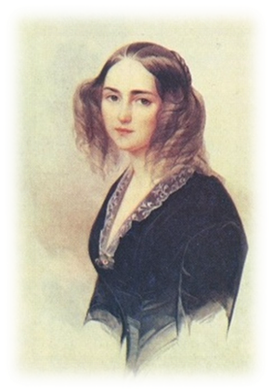

Вершины русской поэзии /Сост., предисловие В. Кожинова. – М. : Эксмо, 2008. – 352 с.
В этот сборник вошли наиболее глубокие по содержанию и лирические по форме произведения корифеев русской классической литературы – А.С. Пушкина, Е.А. Боратынского, М.Ю. Лермонтова…
«Я встретил Вас. Лирика русских поэтов / Редактор-составитель Л.В. Иоффе. – Иркутск : Вост.-Сиб. Издательство, 1980. – 447 с.
Замечательные имена: Пушкин, Лермонтов, Мятлев, Тютчев, Анненский и многие другие внесли в антологию любовной лирики свой бесценный вклад.

Slide 18

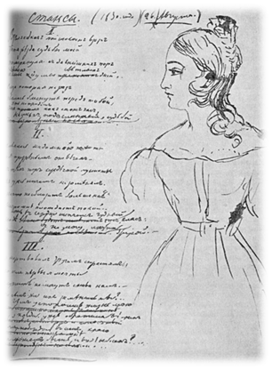
Я встретил вас. Русские романсы Золотого века / коммент. В. Калугина. – М. : Эксмо, 2008. – 384 с. : ил.
Этот сборник составили стихи Пушкина, Лермонтова, Некрасова, Тютчева, Фета, других корифеев Золотого века русской поэзии, ставшие романсами.
Как я хотел себя уверить,
Что не люблю её, хотел
Неизмеримое измерить,
Любви безбрежной дать предел.
Мгновенное пренебреженье
Её могущества опять
Мне доказало, что влеченье
Души нельзя нам побеждать;
Что цепь моя несокрушима,
Что мой теперешний покой.
Лишь глас залётный херувима
Над сонной демонов толпой.
М.Ю. Лермонтов

Slide 19









"Наследие Лермонтова вошло
в плоть и кровь русской литературы"
А.С. Блок
Выставка подготовлена отделом
гуманитарной литературы

